Slide 1


2ª Revisão Tarifária Ordinária da
SABESP– Etapa final
Abril 2018

Slide 2


Legislação
Lei Federal nº 11.445/2007
Lei Complementar Estadual nº 1025/2007
Convênios de Cooperação Estado de São Paulo e Municípios
Deliberações ARSESP

Slide 3
Revisão Tarifária Ordinária e Reajuste Tarifário Anual
Revisão Tarifária Ordinária: a cada ciclo tarifário (4 anos), determina a Tarifa Média Máxima (P0) que assegure o equilíbrio econômico-financeiro da concessão, garantindo a modicidade tarifária e os incentivos a ganhos de eficiência
  (A) Receita Requerida (R$): somatório dos custos operacionais eficientes, recuperação do capital investido(depreciação/amortização) e remuneração (WACC)
  (B) Mercado (m³): volumes faturados de água e esgoto em toda área de concessão
  P0 = Tarifa média máxima = (A)/(B), em R$/m³
Reajuste Tarifário Anual : anualmente, as tarifas são atualizadas pela inflação acumulada em 12 meses (IPCA) menos os ganhos de eficiência estimados pelo Fator X (futuramente, adicionado ou reduzido índice de qualidade – Fator Q)

Slide 4
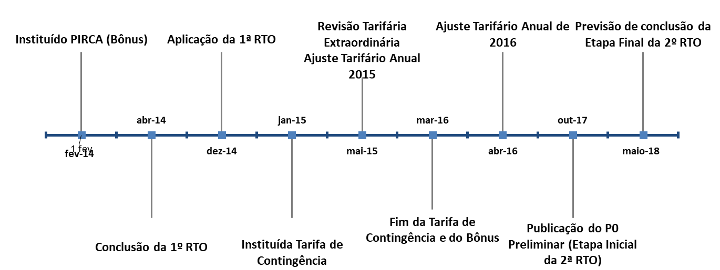
Retrospecto Tarifário desde a 1ª RTO (2014-2018)

Slide 5
2ª Revisão Tarifária Ordinária (Abril/2017-Abril/2021)
Etapa Inicial:
Concluída em Out/2017
  Mesma metodologia utilizada na 1ª RTO da Sabesp (RTS/001/2012 e RTS/004/2014):
  Avaliação dos componentes do P0 para o próximo ciclo (OPEX, CAPEX, demanda, receita, oferta e investimentos)
  Metas regulatórias para o Índice de Perdas de Água e Receitas Irrecuperáveis
  Determinação da Base de Remuneração Regulatória: base blindada + base incremental
  Determinação do Custo Médio Ponderado de Capital (WACC)
IRT preliminar : 7,8888%

Slide 6
2ª Revisão Tarifária Ordinária (Abril/2017-Abril/2021)
Etapa Final:
Maio/2018
Análise e revisão da metodologia adotada na 1ª RTO da Sabesp
Diagnóstico da situação econômico-financeira e tarifária da Sabesp no ciclo encerrado (inclusive recursos da tarifa de contingência)
Determinação dos ajustes compensatórios do ciclo tarifário encerrado
Determinação do Fator X a ser considerado nos reajustes tarifários anuais (de 2018 a 2020)
Desenvolvimento de Índice Geral de Qualidade a ser considerado nos ajustes tarifários anuais
Determinação da Base de Remuneração Regulatória definitiva
Apuração de eventuais ajustes compensatórios referentes ao P0 Preliminar (etapa inicial da 2ª RTO)
Fixação de percentual da receita para pesquisa, desenvolvimento e inovação (PDI)

Slide 7
Cronograma de eventos
Etapa | Descrição | Período
1 | Publicação da nota técnica com a proposta de metodologia | 16/01/2018
2 | Consulta Pública e Audiência Pública da proposta de metodologia | 17/01 a 05/02/2018
3 | Solicitação dos dados complementares do Plano de Negócios da Sabesp | Até 31/01/2018
4 | Envio dos dados complementares do Plano de Negócios pela Sabesp | Até 19/02/2018
5 | Publicação do relatório circunstanciado e nota técnica final da metodologia | Até 27/02/2018
6 | Análise dos dados da Sabesp e elaboração da nota técnica preliminar de cálculo do P0 final | Até 22/03/2018
7 | Consulta Pública e Audiência Pública da proposta de P0 final | 23/03 a 17/04/2018
8 | Análise das contribuições recebidas e publicação do relatório circunstanciado sobre a proposta de P0 final | Até 09/05/2018
9 | Publicação dos resultados finais da 2ªRTO: Nota Técnica Final e Deliberação com a tabela de tarifas | Até 10/05/2018

Slide 8
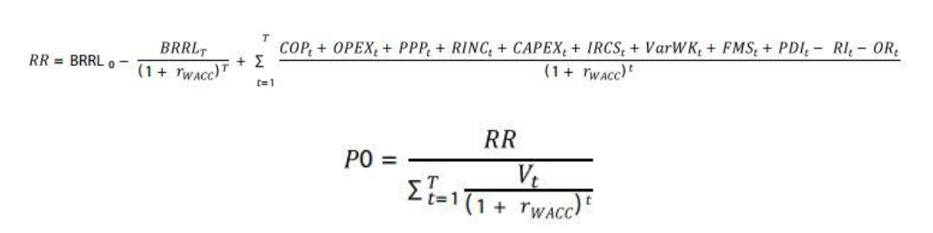
Fórmula Cálculo P0
Cálculo da Tarifa Média Máxima na Revisão Tarifária (P0)
Base de Remuneração Regulatória Líquida, inicial e final
Taxa de Remuneração ou Custo Médio Ponderado de Capital (“WACC”)
Depreciação/Amortização
Custos e despesas operacionais (OPEX), PPPs, Fundos de saneamento, P&D
Investimentos previstos no ciclo (CAPEX)
Impostos
Variações do Capital de Giro

Slide 9
Projeção do Mercado (Residencial, Não Residencial e Permissionárias)
Volumes Faturados* de Água e Esgoto
Demanda Residencial
Demanda Não Residencial
Demanda Permissionárias
Residencial (doméstico)
Comercial
Municípios atendidos no atacado
Industrial
Público e Próprio
* Volume faturado é projetado a partir da relação histórica entre volumes faturados/medidos

Slide 10
Mercado Residencial
Volume medido Residencial
Número de economias residenciais
Índice de Atendimento
Consumo unitário*
Número de domicílios atendíveis
* Para esgoto, adota-se o consumo unitário de água nas economias com ligação de esgoto

Slide 11
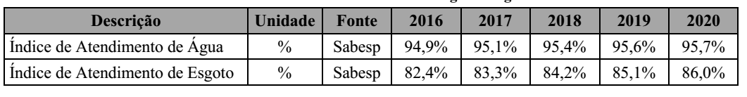
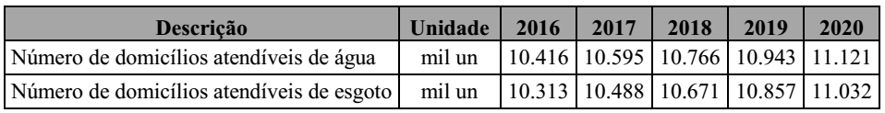
Mercado Residencial
* Foram adotadas as projeções Sabesp, que se mostraram aderentes aos investimentos projetados

Slide 12
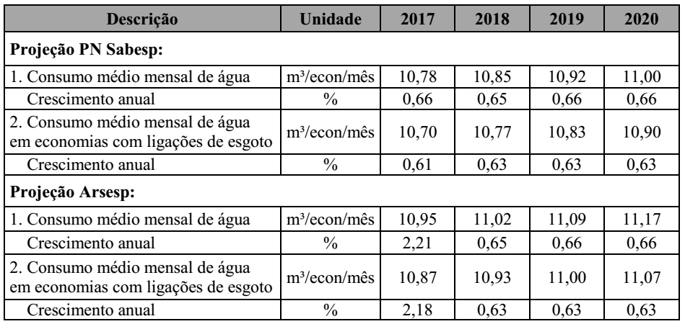
Mercado Residencial

Slide 13
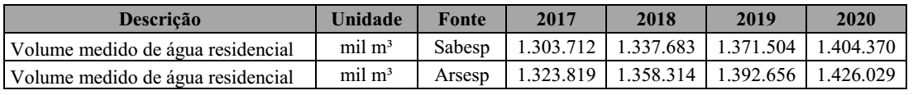
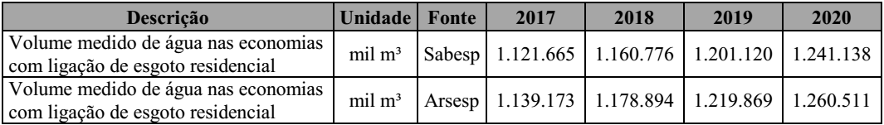
Mercado Residencial

Slide 14
Mercado Não Residencial
Volume medido Não Residencial
Número de economias não residenciais
Consumo unitário

Slide 15
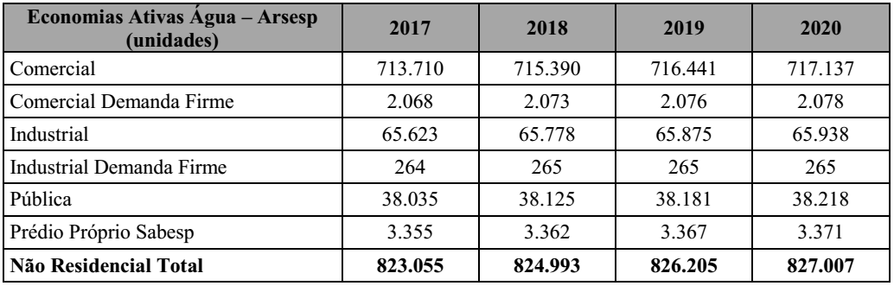
Mercado Não Residencial - Água

Slide 16
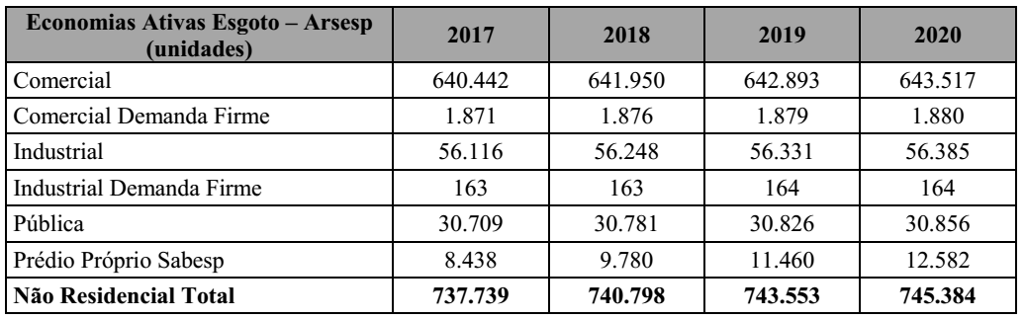
Mercado Não Residencial - Esgoto

Slide 17
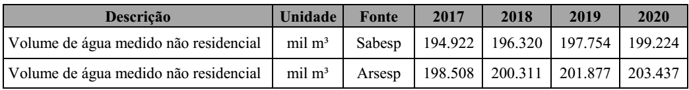
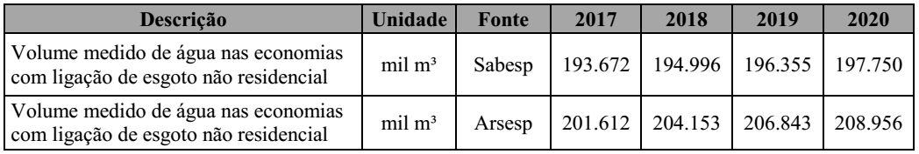
Mercado Não Residencial

Slide 18
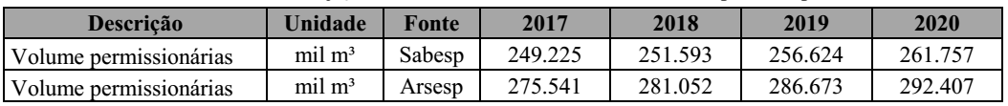
Mercado Permissionárias
* Importante recuperação do consumo dos municípios após crise hídrica – ajuste do ponto de partida da projeção (2017)

Slide 19
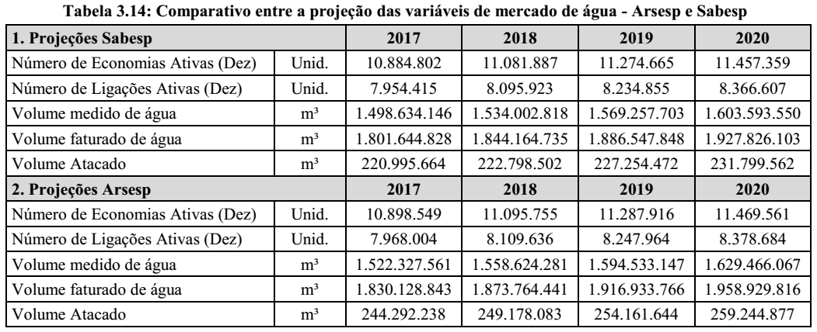
Mercado Água Final

Slide 20
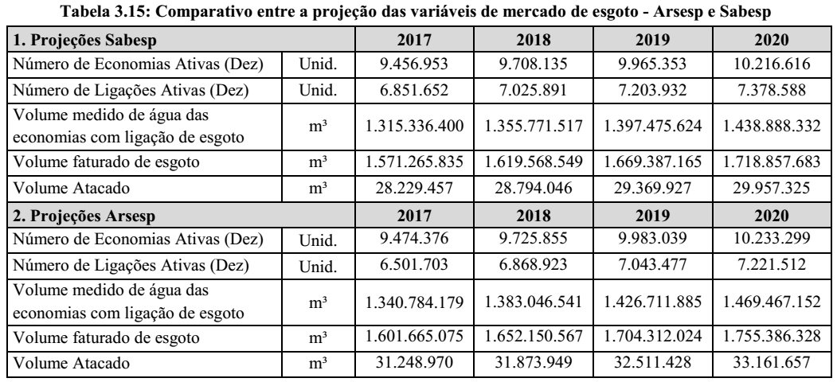
Mercado Esgoto Final

Slide 21
Oferta de Água
O volume de água a ser produzido é utilizado como driver de projeção dos custos operacionais na etapa de produção de água
O volume a ser produzido considera, além do volume distribuído de água (residencial, não residencial e permissionárias), o volume destinado a usos especiais (usos emergenciais, sociais e operacionais) e as perdas de água
A projeção de perdas de água é considerada para estimar o driver de projeção dos custos operacionais e não tem função tarifária direta
    A Sabesp é fiscalizada com relação ao cumprimento das metas de perdas dos contratos pactuados com os municípios, gerando sanções no caso de não cumprimento
A ARSESP considera uma trajetória proposta de “Perdas Regulatórias”

Slide 22
Projeção de oferta de água
Volume produzido de água
Demanda de água total
Perdas Regulatórias
Usos especiais

Slide 23
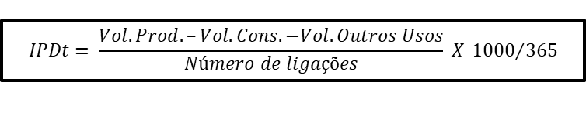
Projeção de oferta de água - Perdas
Volume produzido de água
Demanda de água total
Perdas Regulatórias
Usos especiais
$$IPDt= \frac{Vol. Prod. –Vol. Cons.−Vol. Outros Usos}{Número de ligações} X {1000}/{365}$$
Tem impacto direto nos custos operacionais relacionados à produção de água
Índice em l/lig/dia é recomendado pela IWA – International Water Association e utilizado pelo SNIS – Sistema Nacional de Informações de Saneamento e são os indicadores dos contratos de programa
Trajetória regulatória de perdas: metas contratuais como ponto de partida, que serão avaliadas em relação às despesas/investimentos relacionados à sua redução
Será construída trajetória de longo prazo até a determinação de um “ponto ótimo”

Slide 24
Projeção de oferta de água
Volume produzido de água
Demanda de água total
Perdas Regulatórias
Usos especiais
Volume destinado a usos sociais, operacionais, emergenciais e próprios, incluindo volume destinado ao Corpo de Bombeiros
Usos sociais: volume estimado consumido em comunidades irregulares que possuem alguma forma de abastecimento
Premissa de validação: este volume acompanha o crescimento projetado para os demais usos

Slide 25
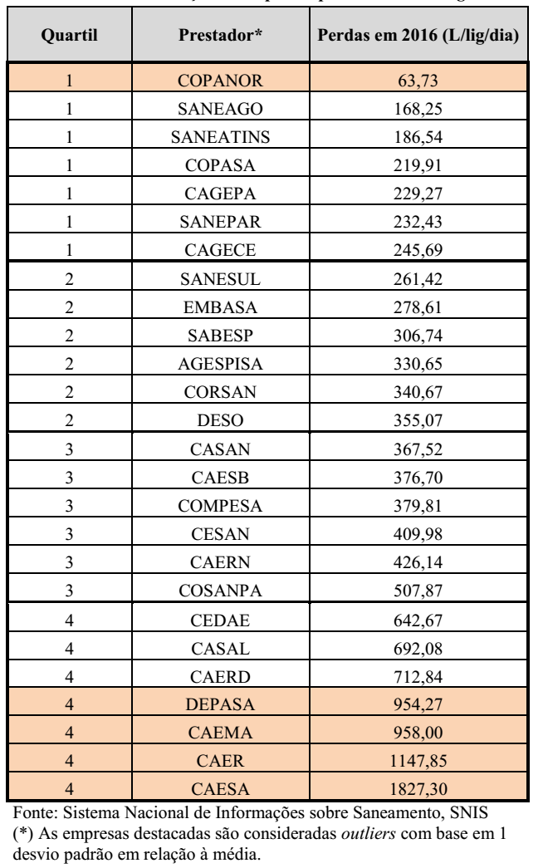
Perdas de água
Modelo baseado em benchmarking – as perdas em l/ligação/dia da Sabesp foram comparadas às perdas das demais empresas de abrangência regional (dados SNIS)
Meta da Sabesp passa a ser o atingimento do 1º quartil (242,38 litros/ligação/dia) até o final do ciclo, ou seja, perdas equivalentes a 26,4% em 2020

Slide 26
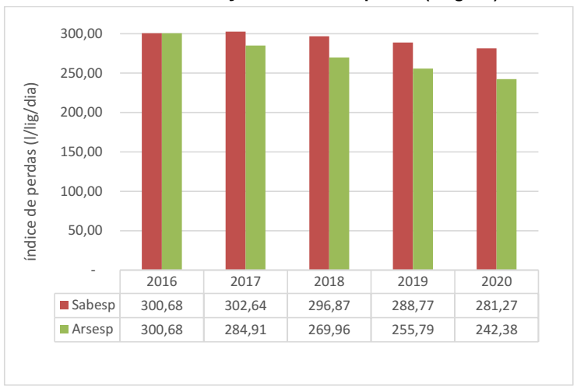
Perdas de Água

Slide 27
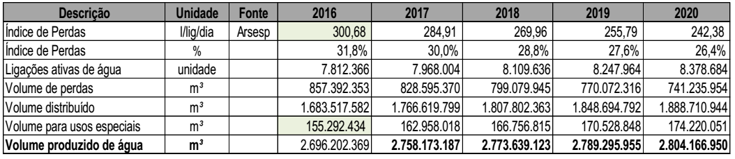
Volume a ser produzido de água

Slide 28
Custos Operacionais (OPEXt)
Etapas para projeções de custos eficientes:
  Aplicação de glosas (ajustes e itens não reconhecidos);
  Projeção de “drivers” de custeio;
  Cálculo do consumo unitário (OPEX / driver) para Materiais Gerais, Serviços de Terceiros e Despesas Gerais;
    Projeção destas categorias, considerando o consumo unitário de 2016
  Cálculo dos coeficientes técnicos (empregados, GWh, ton de materiais / drivers) e preços unitários (OPEX / empregados, GWh, ton de materiais) para Pessoal, Materiais de Tratamento e Energia;
    Projeção destas categoriais considerando preço unitário de 2016 fixo e projetando os coeficientes técnicos

Slide 29
Custos e Despesas Operacionais - OPEX
Ajustes por OPEX não reconhecidos
Por natureza de conta
Exclusão de estimativas e projeções
Projeção do OPEX por custos unitários
Sistema de Abastecimento de Água
Sistema de Esgotamento Sanitário
Inclusão da contraprestação de PPP´s e locação de ativos
Ajustes quantitativos
Sistemas Comerciais e Administrativos

Slide 30
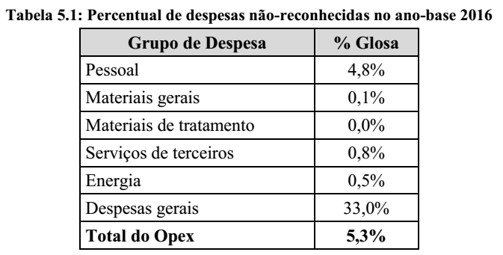
Ajustes regulatórios no OPEX – Despesas Não reconhecidas

Slide 31
Projeção dos custos operacionais
Pessoal
Salário Médio
Empregados
Materiais Gerais
Custo unitário (Drivers de mercado)
Materiais de tratamento
Preço unitário
Consumo específico
Serviços de terceiros
Energia elétrica
Despesas Gerais
Custo unitário (Drivers de mercado)
Preço unitário
Custo unitário (Drivers de mercado)
Consumo específico

Slide 32
Comparação OPEX Sabesp e OPEX Arsesp

Slide 33
Parcerias Público-Privadas e Locação de Ativos
Os valores das contraprestações das PPPs e Locação são considerados no OPEX de cada ano
Contraprestações de PPPs não sofrem a incidência do Fator X
Ao final do ciclo tarifário: ajuste compensatório com base nos valores efetivamente realizados, desde que atendidos critérios de prudência, utilidade e modicidade definidos pela Agência
Não são incluídos no CAPEX os valores das PPPs e locação de ativos
Ao longo do ciclo, a Agência desenvolverá metodologia de avaliação para a 3ª RTO

Slide 34
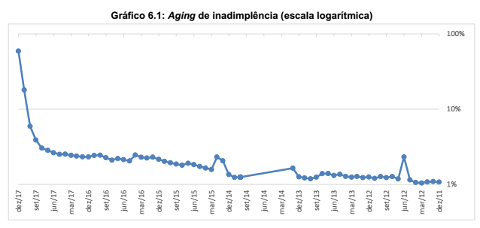
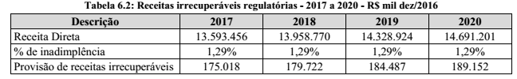
Receitas irrecuperáveis
Adotado o conceito de Aging – média para o período de 48 e 60 meses de atraso
Serão utilizados apenas os valores referentes ao varejo: perdas de receitas no atacado não são consideradas
1,29%

Slide 35
Fundo para pesquisa, desenvolvimento e inovação (P&D)
Similar ao já existente em Energia Elétrica (ANEEL) e Distribuição de Gás (ARSESP).
Será considerado um percentual da receita operacional direta a partir de 2019
Os projetos deverão ser autorizados pela Agência
As diretrizes e regras serão estabelecidas em deliberação específica da ARSESP
Percentual inicial fixado em 0,05% da receita requerida direta do ano de 2020, que corresponde a R$ 7.345.601,00.

Slide 36
Fundo para dispêndios municipais em saneamento
A Lei Federal nº 11.445/2007 autorizou a criação de fundos para custear ações para a universalização dos serviços de saneamento básico. Esse instrumento de política pública contribui e reforça as fontes de recursos necessárias às ações de universalização:
Art. 13. Os entes da Federação, isoladamente ou reunidos em consórcios públicos, poderão instituir fundos, aos quais poderão ser destinadas, entre outros recursos, parcelas das receitas dos serviços, com a finalidade de custear, na conformidade do disposto nos respectivos planos de saneamento básico, a universalização dos serviços públicos de saneamento básico.
Parágrafo único. Os recursos dos fundos a que se refere o caput deste artigo poderão ser utilizados como fontes ou garantias em operações de crédito para financiamento dos investimentos necessários à universalização dos serviços públicos de saneamento básico.
O reconhecimento desse item como custo da prestadora está previsto na referida lei:
Art. 38, § 4º:
§ 4° A entidade de regulação poderá autorizar o prestador de serviços a repassar aos usuários custos e encargos tributários não previstos originalmente e por ele não administrados, nos termos da Lei no 8.987, de 13 de fevereiro de 1995.

Slide 37
Fundo para dispêndios municipais em saneamento
Será reconhecido um limite regulatório, correspondente a 4% da receita operacional direta, para todos os municípios em que exista o Fundo e ocorra o correspondente repasse pela SABESP
Será aplicável a todos os municípios atendidos pela SABESP
Será considerado o menor valor entre esse limite regulatório de 4% e o percentual efetivamente repassado ao município; valores excedentes a 4% terão incidência apenas no respectivo município.
Exclusivo para o repasse a fundos municipais já existentes ou a serem criados por lei municipal, vinculados a investimentos complementares ou acessórios dos serviços de saneamento básico;
Inicialmente reconhecido o repasse limitado a 4% para o Fundo do Município de São Paulo, que corresponde a 1,6% da receita operacional direta.
Ao final do ciclo tarifário, será feito o ajuste compensatório de valores efetivamente pagos pela SABESP ao longo do atual ciclo tarifário, a todos os municípios que vierem a instituir o fundo municipal, bem como será realizada sua inclusão cálculo tarifário futuro .

Slide 38
Receitas indiretas e Outras Receitas
Receitas indiretas
Ligações e religações
Outras receitas
Alienação de ativos
Reparos em redes
Vistorias, atestados e outros
Sucata
Editais
Multas e cauções
Serviços Técnicos
Alienação e locação de imóveis
Água de reuso
Projeto Pura – Programa de Uso Racional da Água
Ampliações de redes
Conserto e reposição de caixas para abrigo de hidrômetros
Acréscimo por impontualidade no pagamento das contas
Projeção: será definido percentual da receita direta baseado na média do ciclo tarifário encerrado
Os valores serão deduzidos integralmente da receita requerida para o próximo ciclo tarifário

Slide 39
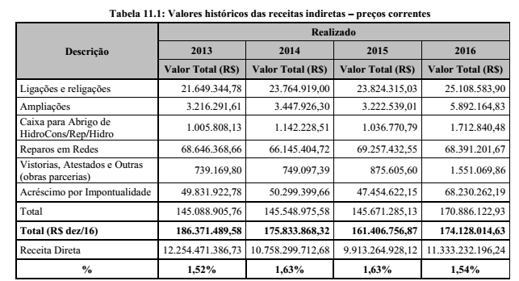
Receitas Indiretas

Slide 40
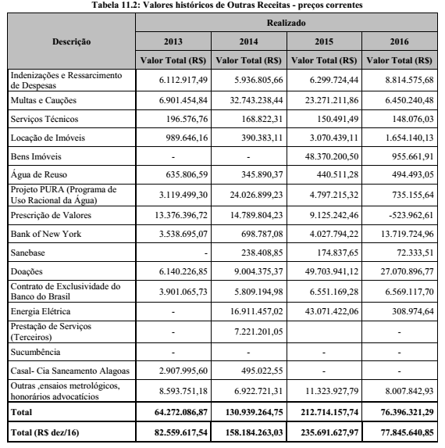
Outras Receitas
* Adotou-se para projeção o valor médio histórico (sem outliers) de R$ 106 milhões

Slide 41
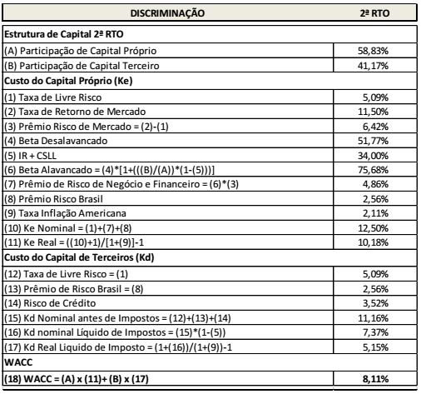
WACC

Slide 42
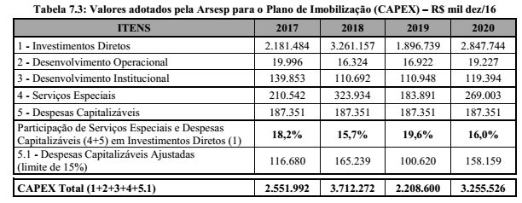
Investimentos (CAPEX t)

Slide 43
Investimentos (CAPEXt)
Adequação da projeção de Juros sobre Obras em Andamento, para corresponder às regras de cálculo adotadas na formação da base de ativos
WACC aplicado com os seguintes prazos:
  Redes: 12 meses
  Estações de tratamento: 24 meses
  Captações e Reservatórios: 18 meses
Não é pago JOA sobre investimentos em desenvolvimento institucional, desenvolvimento operacional, serviços especiais, ligações e hidrômetros

Slide 44
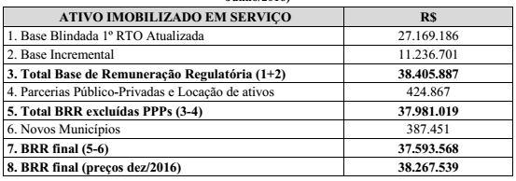
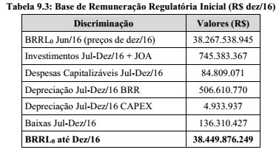
Base de Remuneração Regulatória Inicial - BRRL 0

Slide 45
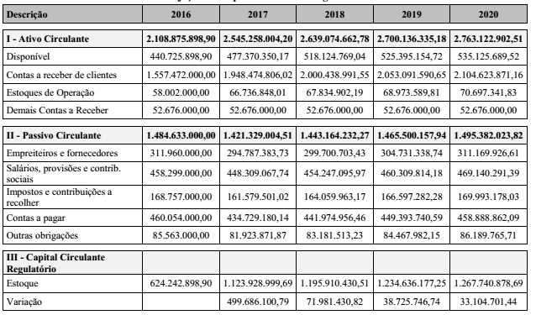
Capital Circulante Regulatório (Var WK t)

Slide 46
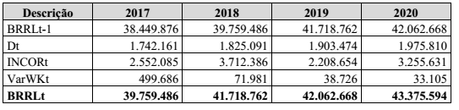
BRRLt – Evolução (“rolling forward”) da Base de Remuneração BRRL 0
Dt: depreciação técnica da base de ativos bruta e investimentos, calculada conforme vida útil média da base de ativos (37,3 anos ou 2,68% a.a.)
INCORt: investimentos (CAPEX t)
VarWKt: variação do capital circulante regulatório
Valores expressos em milhares de reais (R$ mil)

Slide 47
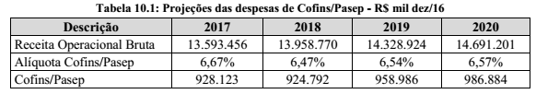
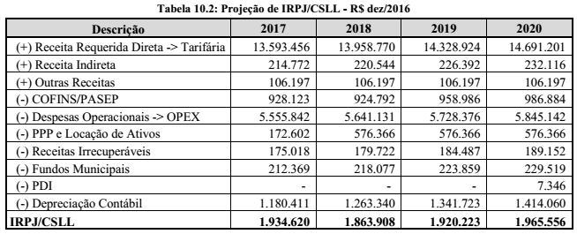
Cofins / PASEP (COPt) e IRPJ/CSLL (IRCSt)

Slide 48
Ajustes Compensatórios do ciclo encerrado
Uso dos percentuais efetivos de Pasep/Cofins;
Utilização dos valores efetivos de Outras Receitas, Receitas Indiretas e Capital Circulante;
Eliminação da glosa realizada na BRR0 (tubos de ferro fundido, conforme Nota Técnica NT/F/004/2017);
Inclusão das sobras contábeis e físicas (imobilizações até set/11) na BRR0 (dez/2012);
Utilização dos valores de imobilização do laudo fiscalizado da Base de Remuneração da Sabesp para o período entre set/11 e jun/16. Os valores de jul/16 a dez/16, utilizam a informação de imobilização enviada pela Sabesp, conforme descrito na seção 9;

Slide 49
Ajustes Compensatórios do ciclo encerrado
A receita de tarifa de contingência foi trazida a valores de dez/12 (moeda do fluxo de caixa do ciclo anterior) e excluída dos valores efetivamente imobilizados em 2015 e 2016 (de acordo com a tabela abaixo), garantindo que os investimentos realizados com a receita das tarifas de contingência não recebem remuneração na base de ativos no período.

Slide 50
Ajustes Compensatórios do ciclo encerrado

Slide 51
Ajustes Compensatórios para a 3ª RTO
Contraprestação de PPP
Tributos e contribuições
Dispêndios municipais
Pesquisa, desenvolvimento e inovação
Investimentos
Variação de capital circulante
Base de Remuneração Regulatória
Outras receitas e receitas indiretas

Slide 52
Fator de compartilhamento de eficiência – Fator X
Recalculado para o ciclo tarifário (2017-2020): 0,9287%
Metodologia:
  Estima-se a tarifa de equilíbrio assumindo que o nível de eficiência se mantém constante
  Recalcula-se a tarifa de equilíbrio incluindo no OPEX os ganhos de eficiência anuais
Utilizada abordagem de benchmarking, revisando a amostra de empresas comparáveis com a Sabesp

Slide 53
Índice Geral de Qualidade – Fator Q
Índice de ligações factíveis de esgoto
Razão entre o número total de ligações factíveis de esgoto e o número total de domicílios efetivamente atendidos com rede coletora de esgoto
Prazo para reposição de pavimento (vazamentos visíveis e novas ligações)
Percentual de descumprimento do prazo de reposição de pavimento, conforme estabelecido na Deliberação Arsesp nº 550, e do percentual de descumprimento do prazo de execução de novas ligações com reposição de pavimentos
Índice de reclamações de usuários por falta de água e baixa pressão
Total de reclamações sobre descontinuidade do serviço de água registradas e o número de ligações ativas: Serviço de Atendimento ao Usuário (SAU) da Arsesp e serviço de atendimento da Sabesp.
Índice de vazamentos visíveis por extensão de rede
Razão entre o total de vazamentos visíveis apurados conforme deliberação Arsesp nº 550 e a extensão da rede de distribuição de água.

Slide 54
Índice Geral de Qualidade – Fator Q
O Fator Q será calculado anualmente para 2017-2019, com definição de metas e efeitos tarifários a partir de 2020

Slide 55
Índice de Reposicionamento Tarifário (IRT)
Obtida a partir do histograma de 12 meses anteriores ao processamento tarifário
Receita calculada pela aplicação da tabela de tarifas aos volumes dos histogramas
Limite regulatório para reformas de conta por alterações cadastrais e compensações por alta de consumo decorrentes de vazamento ou sem causa aparente
Tarifa efetiva
IRT
Preço-Máximo Inicial calculado para o ciclo

Slide 56

Reajuste Tarifário Anual
$$\left.P_{t}= P_{t−1 }∗(1+IPCA−X ±Q\right)$$
IPCA: 12 meses anteriores à data-base
Fator X: Fator de compartilhamento de eficiência que transfere aos usuários parte dos ganhos de produtividade obtidos pela empresa
Fator Q: Índice Geral de Qualidade que objetiva manter padrões de qualidade da prestação dos serviços

Slide 57
Ajustes no Índice de Reposicionamento Tarifários (IRT) Final
Data original prevista da 2ª Revisão Tarifária: abril/2017
Em outubro/2017 a Arsesp autorizou IRT preliminar de 7,888% – decorrente da Revisão Tarifária Etapa Inicial. A tarifa vigente (P0) atual é de R$ 3,6466/m³.
Caso tivesse ocorrido em abril/2017 o resultado da Revisão Tarifária (P0) calculado a preços de dez/16 e ajustado para abril/2017 pela inflação de janeiro-março/2017 seria de R$ 3,7019/m³, com um percentual (IRT) em abr/2017 de 9,5269%.
Em abril de 2018, a Arsesp deve aplicar um Reajuste Tarifário Anual, para atualizar as tarifas com base na variação do IPCA em 12 meses. Considerando uma variação estimada em 2,60% (abril/2017 a março/2018), descontado o Fator X de 0,9287%, temos um reajuste estimado de 1,6713%, de tal forma que o P0 decorrente da Revisão Tarifária reajustado seria de R$ 3,7638/m³.
Considerando que a Revisão Tarifária Ordinária não ocorreu em abril de 2017, essa diferença de receita deve ser compensada e o valor da tarifa ajustado para garantir o equilíbrio do ciclo. Assim chega-se ao valor do P0 que é de R$ 3,8207/m³.
Assim, o IRT a ser considerado é de 4,7744%.

Slide 58
Resultado – Consulta Pública

Slide 59
Obrigado !
Diretoria de Regulação Econômico-Financeira e de Mercados

